Slide 1

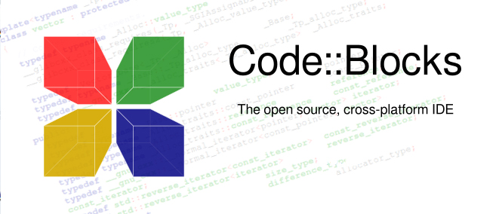

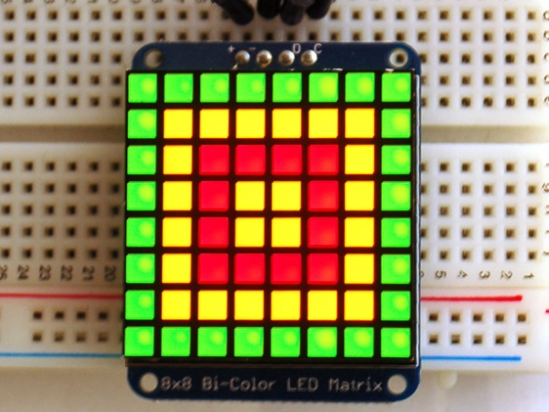
Напреден C++ - Матрици 1
2
Предавач: Сања Ташковска
Notes:
E-mail: sanja_taskovska@hotmail.com

Slide 2
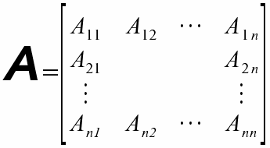
Што се матрици
Матрици се дводимензионални низи и се користат за претставување на елементи (од ист тип) во табели со редици и колони
индекси
име на
матрицата
nxn
големина на
матрицата
вредности

Slide 3
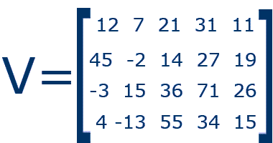
Пример за матрица
колони
редици
главна дијагонала

Slide 4
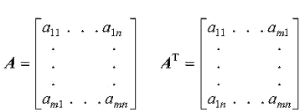
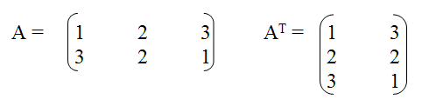
Што ќе се случи ако редиците станат колони и обратно?
Транспонирана матрица

Slide 5
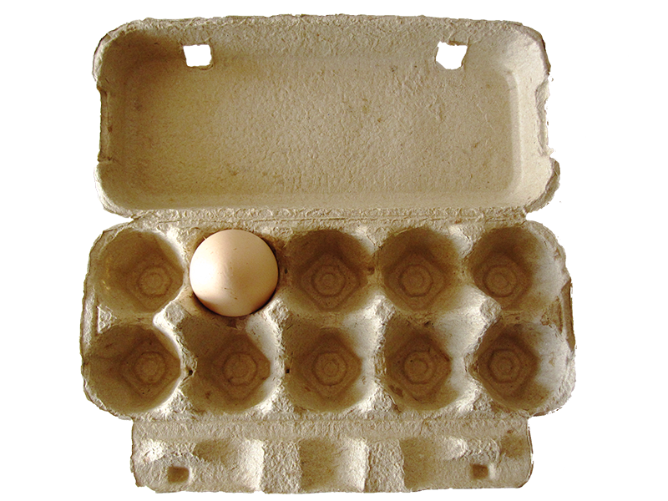
На која позиција се наоѓа јајцето?
На поз. (0,1)
0
1
2
3
4
0
Ј =
1
2x5

Slide 6
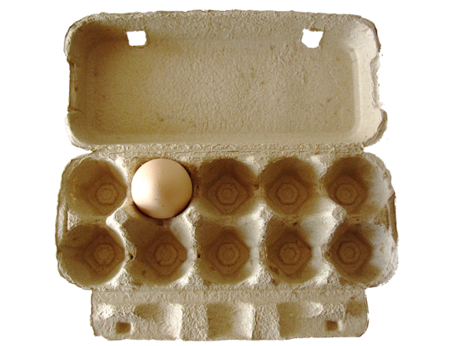
Транспонирана матрица
0
1
0
(1,0)
1
Ј^{T} =
2
(0,1)
3
4
Ј =

Slide 7


Примена на матрици
Во графика, роботика, решавање на систем линеарни равенки, графови, биоинформатика
Постојат апликации (наменети за решавање на комплексни математички задачи) кои го олеснуваат решавањето и манипулацијата со матрици и може да решаваат комплексни проблеми
Notes:
http://www.wolframalpha.com/

Slide 8
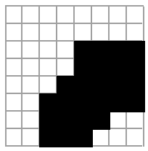
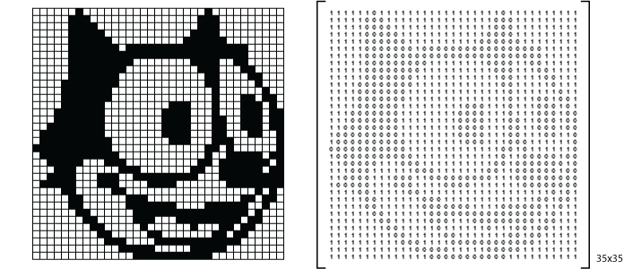
Примена на матрици – Графика (1)

Slide 9

Примена на матрици – Графика (2)

Slide 10
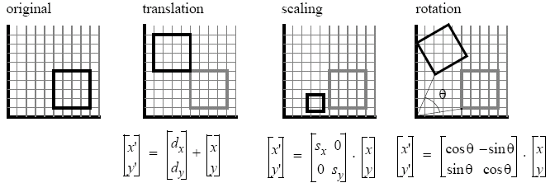
Примена на матрици – Графика (3)

Slide 11
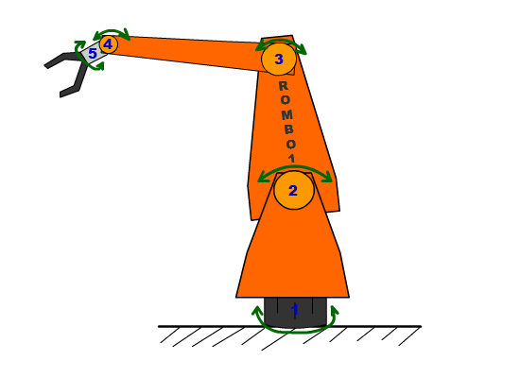
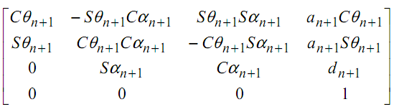
Примена на матрици - Роботика
Секој зглоб може да го претставиме со трансформација на матрици со моделот Denavit Hartenberg
Правило:

Slide 12


Примена на матрици - Решавање на систем линеарни равенки
Системот линеарни равенки треба да се реши:
4x+y-z = 3,
2x+7y+z = 19,
x-3y+12z = 31.
Системот може да го запишеме како матрица:
Решенија:

Slide 13
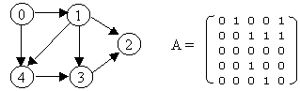
Примена на матрици - Графови
Граф е конечно множество точки наречени темиња, заедно со конечно множество линии наречени ребра, кои ги поврзуваат некои или сите точки.
Notes:
Теоријата на графови е област на математиката, мошне застапена во информатиката, која се занимава со истражување на особеностите на графот. Графовите се математички објекти што често ги среќаваме во секојдневниот живот како:
- Географска мапа со многу градови кои се поврзани со патишта;
- Собир на луѓе со меѓусебни познанства;
- Структурна формула на некој молекул или соединение;
- Шема на некое електрично коло.

Slide 14
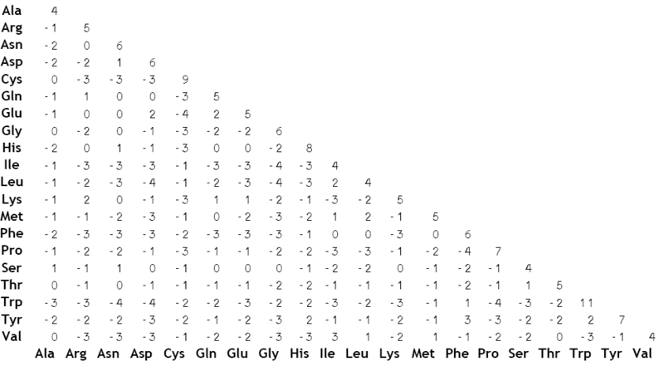
Примена на матрици - Биоинформатика (1)
BLOSUM матрица која се користи за порамнување на секвенци
од протеини
Notes:
Биоинформатика е наука која се занимава со обработка на огромни и комплексни податоци добиени при биолошки анализи. Најчесто тоа се алгоритми и апликации за манипулација со генетски код, протеини и сл (пр. наоѓање на грешка во ДНК, порамнување на ДНК код, споредување и наоѓање на сличност...).
Белковините (или протеини, од грч. протеос = првобитен) се важни органски соединенија на клетката и организмот кои се застапени во најголем процент (10-20%) од вкупната тежина или 50% во сува маса. Покрај тоа што ја сочинуваат главната маса на протоплазмата од клетката, тие се и главен дел во молекуларната организација на клетката.

Slide 15
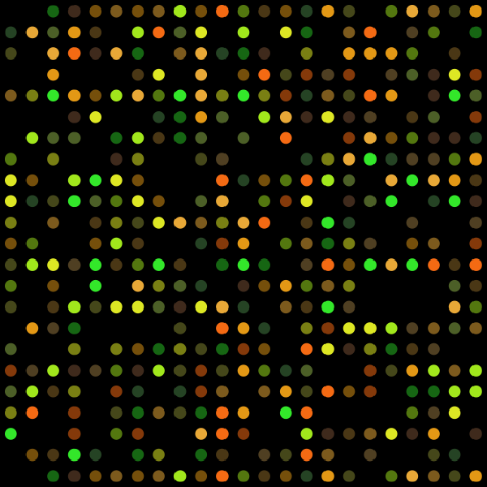
Примена на матрици - Биоинформатика (2)
DNA chip технологијата му дозволува на истражувачот брзо да одреди кои гени се активирани на клетката или ткивото
Проблем: Да се прочита бојата од сите точки (т.е. колку зелена и црвена боја има во секоја точка). Добиената слика со разнобојни точки всушност ја претставува активацијата на одреден ген

Slide 16
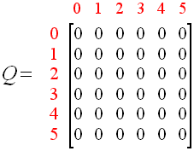
Генерирање на нулта матрица - C++
//Generiranje na matricata
int red=6, kol=6;
int Q[red][kol];
for(int i=0;i<red;i++)
{
for(int j=0;j<kol;j++)
{
Q[i][j] = 0;
}
}
//Pecatenje na matricata
for(int i=0;i<red;i++)
{
for(int j=0;j<kol;j++)
{
cout<<Q[i][j]<<" ";
}
cout<<endl;
}
Notes:
//1. Generiranje na nulta matrica
#include <iostream>
using namespace std;
int main()
{
//Generiranje na matricata
int red=6, kol=6;
int Q[red][kol];
for(int i=0;i<red;i++)
{
for(int j=0;j<kol;j++)
{
Q[i][j] = 0;
}
}
//Pecatenje na matricata
for(int i=0;i<red;i++)
{
for(int j=0;j<kol;j++)
{
cout<<Q[i][j]<<" ";
}
cout<<endl;
}
return 0;
}

Slide 17
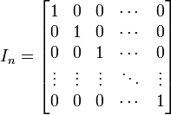
Единечна матрица
Единечна матрица претставува квадратна матрица од ред nxn со 1 по дијагонала и 0 на другите полиња
Како ќе изгледа кодот во C++ за креирање на единечна матрица?
for(int i=0;i<red;i++)
{
Q[i][i]=1;
}
Notes:
//2. Generiranje na edinecna matrica
#include <iostream>
using namespace std;
int main()
{
//Generiranje na matricata
int red=6, kol=6;
int Q[red][kol];
for(int i=0;i<red;i++)
{
for(int j=0;j<kol;j++)
{
Q[i][j] = 0;
}
}
for(int i=0;i<red;i++)
{
Q[i][i]=1;
}
//Pecatenje na matricata
for(int i=0;i<red;i++)
{
for(int j=0;j<kol;j++)
{
cout<<Q[i][j]<<" ";
}
cout<<endl;
}
return 0;
}

Slide 18
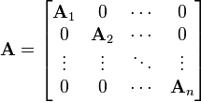
Дијагонална матрица
Дијагонална матрица претставува квадратна матрица од ред nxn каде сите елементи освен главната дијагонала се 0-ли
Како ќе изгледа кодот во C++ за креирање на дијагонална матрица?
for(int i=0;i<red;i++)
{
cin>>Q[i][i];
}
Notes:
//3. Generiranje na dijagonalna matrica
#include <iostream>
using namespace std;
int main()
{
//Generiranje na matricata
int red=6, kol=6;
int Q[red][kol];
for(int i=0;i<red;i++)
{
for(int j=0;j<kol;j++)
{
Q[i][j] = 0;
}
}
for(int i=0;i<red;i++)
{
cin>>Q[i][i];
}
//Pecatenje na matricata
for(int i=0;i<red;i++)
{
for(int j=0;j<kol;j++)
{
cout<<Q[i][j]<<" ";
}
cout<<endl;
}
return 0;
}

Slide 19
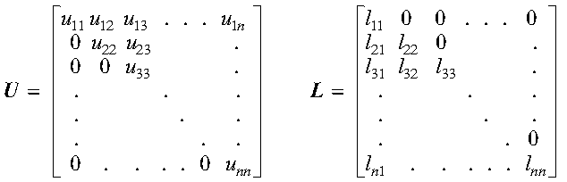
Типови на дијагонални матрици
Горно триаголна
Долно триаголна
for(int i=0; i<red; i++)
{
for(int j=i; j<kol; j++)
{
Q[i][j]=i+j+1;
}
}
for(int i=0; i<red; i++)
{
for(int j=0; j<=i; j++)
{
Q[i][j]=i+j+1;
}
}
Notes:
//4. Generiranje na gornotriagolna matrica
#include <iostream>
using namespace std;
int main()
{
//Generiranje na matricata
int red=6, kol=6;
int Q[red][kol];
for(int i=0;i<red;i++)
{
for(int j=0;j<kol;j++)
{
Q[i][j] = 0;
}
}
for(int i=0; i<red; i++)
{
for(int j=i; j<kol; j++)
{
Q[i][j]=i+j+1;
}
}
//Pecatenje na matricata
for(int i=0;i<red;i++)
{
for(int j=0;j<kol;j++)
{
cout<<Q[i][j]<<" ";
}
cout<<endl;
}
return 0;
}
/*
//Martin Tashkoski
//5. Generiranje na dolnotriagolna matrica
#include <iostream>
using namespace std;
int main()
{
//Generiranje na matricata
int red=6, kol=6;
int Q[red][kol];
for(int i=0;i<red;i++)
{
for(int j=0;j<kol;j++)
{
Q[i][j] = 0;
}
}
for(int i=0; i<red; i++)
{
for(int j=0; j<=i; j++)
{
Q[i][j]=i+j+1;
}
}
//Pecatenje na matricata
for(int i=0;i<red;i++)
{
for(int j=0;j<kol;j++)
{
cout<<Q[i][j]<<" ";
}
cout<<endl;
}
return 0;
}
*/

Slide 20
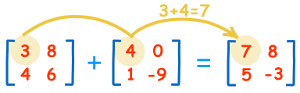
Собирање на матрици
Матриците мора да бидат со иста големина
Се собираат елементите на соодветните позиции
Notes:
//Martin Tashkoski
//6. Sobiranje matrici
#include <iostream>
using namespace std;
int main()
{
int red=3, kol=3;
int A[red][kol];
int B[red][kol];
int C[red][kol];
//Generiranje na matricata
for(int i=0;i<red;i++)
{
for(int j=0;j<kol;j++)
{
A[i][j]=i+j;
B[i][j]=i*i;
}
}
//sobiranje
for(int i=0;i<red;i++)
for(int j=0;j<kol;j++)
C[i][j]=A[i][j]+B[i][j];
//Pecatenje na matricata A
for(int i=0;i<red;i++)
{
for(int j=0;j<kol;j++)
{
cout<<A[i][j]<<" ";
}
cout<<endl;
}
cout<<endl;
//Pecatenje na matricata B
for(int i=0;i<red;i++)
{
for(int j=0;j<kol;j++)
{
cout<<B[i][j]<<" ";
}
cout<<endl;
}
cout<<endl;
//Pecatenje na matricata C
for(int i=0;i<red;i++)
{
for(int j=0;j<kol;j++)
{
cout<<C[i][j]<<" ";
}
cout<<endl;
}
return 0;
}

Slide 21
Собирање на матрици - код
int red=3, kol=3;
int A[red][kol];
int B[red][kol];
int C[red][kol];
//Generiranje na matricata
for(int i=0;i<red;i++)
{
for(int j=0;j<kol;j++)
{
A[i][j]=i+j;
B[i][j]=i*i;
}
}
for(int i=0;i<red;i++)
for(int j=0;j<kol;j++)
C[i][j]=A[i][j]+B[i][j];
За да биде поточно
треба да ставиме услов каде
ќе се проверува дали матриците се со иста големина
Notes:
//6. Sobiranje matrici
#include <iostream>
using namespace std;
int main()
{
int red=3, kol=3;
int A[red][kol];
int B[red][kol];
int C[red][kol];
//Generiranje na matricata
for(int i=0;i<red;i++)
{
for(int j=0;j<kol;j++)
{
A[i][j]=i+j;
B[i][j]=i*i;
}
}
//sobiranje
for(int i=0;i<red;i++)
for(int j=0;j<kol;j++)
C[i][j]=A[i][j]+B[i][j];
//Pecatenje na matricata A
for(int i=0;i<red;i++)
{
for(int j=0;j<kol;j++)
{
cout<<A[i][j]<<" ";
}
cout<<endl;
}
cout<<endl;
//Pecatenje na matricata B
for(int i=0;i<red;i++)
{
for(int j=0;j<kol;j++)
{
cout<<B[i][j]<<" ";
}
cout<<endl;
}
cout<<endl;
//Pecatenje na matricata C
for(int i=0;i<red;i++)
{
for(int j=0;j<kol;j++)
{
cout<<C[i][j]<<" ";
}
cout<<endl;
}
return 0;
}

Slide 22
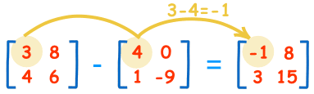
Одземање на матрици
Матриците мора да бидат со иста големина
Се одземаат елементите на соодветните позиции
Како ќе изгледа кодот во C++ за одземање на матрици?
Notes:
//Martin Tashkoski
//7. Odzemanje matrici
#include <iostream>
using namespace std;
int main()
{
int red=3, kol=3;
int A[red][kol];
int B[red][kol];
int C[red][kol];
//Generiranje na matricata
for(int i=0;i<red;i++)
{
for(int j=0;j<kol;j++)
{
A[i][j]=i+j;
B[i][j]=i*i;
}
}
for(int i=0;i<red;i++)
for(int j=0;j<kol;j++)
C[i][j]=A[i][j]-B[i][j];
//Pecatenje na matricata
//Pecatenje na matricata
for(int i=0;i<red;i++)
{
for(int j=0;j<kol;j++)
{
cout<<A[i][j]<<" ";
}
cout<<endl;
}
cout<<endl;
//Pecatenje na matricata
for(int i=0;i<red;i++)
{
for(int j=0;j<kol;j++)
{
cout<<B[i][j]<<" ";
}
cout<<endl;
}
cout<<endl;
for(int i=0;i<red;i++)
{
for(int j=0;j<kol;j++)
{
cout<<C[i][j]<<" ";
}
cout<<endl;
}
return 0;
}

Slide 23
Задача 1
Да се напише програма каде што корисникот ќе може да внесе елементи за квадратна матрица од ред 3x3 и на излез ќе се добие збир од главната дијагонала. Притоа при внес на секој елемент од матрицата да се печати позицијата на тој елемент.
Пр.: А[0,0]=…, A[0,1]=…, A[0,2]=…, A[1,0]=…
Notes:
//1. Zbir po glavna dijagonala
#include <iostream>
using namespace std;
int main()
{
int A[3][3];
cout << "Popolni ja matricata!" << endl;
for(int i=0;i<3;i++)
{
for(int j=0;j<3;j++)
{
cout<<"A["<<i<<","<<j<<"]=";
cin>>A[i][j];
}
}
int zbir=0;
for(int i=0;i<3;i++)
zbir+=A[i][i];
cout << "Zbirot e " << zbir << endl;
return 0;
}

Slide 24
Задача 2
Да се напише програма каде што за дадени 2 матрици (од ред 3x2) ќе се пресмета и испечати разликата.
Матриците се:
int A[3][2] = {
{1, 2},
{2, 3},
{1, 2}
};
int B[3][2] = {
{0, 1},
{2, -1},
{-1, 2}
};
Notes:
//2. Razlika na 2 matrici
#include <iostream>
using namespace std;
int main()
{
int A[3][2] = {
{1, 2},
{2, 3},
{1, 2}
};
int B[3][2] = {
{0, 1},
{2, -1},
{-1, 2}
};
int aRed=sizeof(A)/sizeof(A[0]);
int aKol=sizeof(A[0])/sizeof(int);
int bRed=sizeof(B)/sizeof(B[0]);
int bKol=sizeof(B[0])/sizeof(int);
if(aRed==bRed && aKol==bKol)
{
//polnenje na matricata za razlika so 0-li
int R[aRed][aKol];
for(int i=0;i<aRed;i++)
{
for(int j=0;j<aKol;j++)
{
R[i][j]=0;
}
}
//razlika na 2 matrici
for(int i=0;i<aRed;i++)
{
for(int j=0;j<aKol;j++)
{
R[i][j]=A[i][j]-B[i][j];
}
}
cout << "Razlikata e " << endl;
for(int i=0;i<aRed;i++)
{
for(int j=0;j<aKol;j++)
{
cout<<R[i][j]<<" ";
}
cout<<endl;
}
}
return 0;
}

Slide 25
Задача 3
За дадената матрица најпрво да се најде нејзината големина (број на редици и број на колони) и на крај да се изгенерира и испечати нејзината транспонирана матрица.
Влезната матрица е:
J[][5] = {
{'_','O','_','_','_'},
{'_','_','_','_','_'}
};
Notes:
//3. Dadenata matrica da se transponira
#include <iostream>
using namespace std;
int main()
{
cout << "Da se najde transponirana matrica za sl. matrica: " << endl;
char J[][5] = {
{'_','O','_','_','_'},
{'_','_','_','_','_'}
};
int jRed=sizeof(J)/sizeof(J[0]);
int jKol=sizeof(J[0])/sizeof(char);
for(int i=0;i<jRed;i++)
{
for(int j=0;j<jKol;j++)
{
cout<<J[i][j]<<" ";
}
cout<<endl;
}
cout<<endl;
cout<<"Transponiranata matrica e: "<<endl;
char J2[jKol][jRed];
for(int i=0;i<jKol;i++)
{
for(int j=0;j<jRed;j++)
{
J2[i][j]=J[j][i];
}
}
//ja pecatime transporanirata
for(int i=0;i<jKol;i++)
{
for(int j=0;j<jRed;j++)
{
cout<<J2[i][j]<<" ";
}
cout<<endl;
}
return 0;
}

